Slide 1

PROJEKTOVÝ MANAGEMENT
4. seminář
Metoda logického rámce.
Struktura projektu – bod 2.1 až 2.4
Ing. Helena Marková, Ph.D.

Slide 2
Logický rámec
PROJEKTOVÝ MANANAGEMENT PEM SU OPF
Základní otázky pro obsahové shrnutí projektu:
PROČ?
- širší cíl a účel, konkrétní cíl a účel
CO?
- definuj výstupy
JAK?
- definuj aktivity a dostupné zdroje

Slide 3
Struktura matice
PROJEKTOVÝ MANAGEMENT PEM SU OPF
4 řádky, zobrazují vztahy mezi celkovými cíli, dílčími cíli, výsledky projektu a aktivitami
4 sloupce, objektivně ověřitelné ukazatele a zdroje, měří se efektivita zdrojů, klíčové indikátory
Vazby (logika)
-horizontální=sloupec rozšiřuje informace předešlého
-vertikální=splnění aktivit vede k dosažení očekávaných výstupů
-diagonální=postup na vyšší úroveň rámce

Slide 4
Vertikální logika
PROJEKTOVÝ MANAGEMENT PEM SU OPF
Jestliže provedeme tyto Aktivity → dosáhneme těchto Výstupů a výsledků →
Jestliže jsme dosáhli těchto Výstupů a výsledků → lze očekávat tuto změnu (Účel projektu) →
Jestliže jsme splnili tento Účel projektu → přispěli jsme k naplnění tohoto obecného cíle.

Slide 5
Jak vyplňovat matici logického rámce
PROJEKTOVÝ MANAGEMENT PEM SU OPF
11
12
1
5
9
2
8
3
7
4
6
10

Slide 6
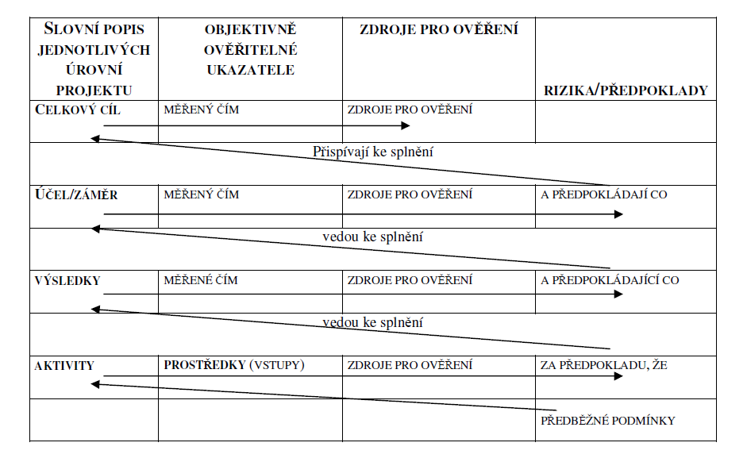
Jak od naplnění aktivit postoupit k cíli
PROJEKTOVÝ MANAGEMENT PEM SU OPF

Slide 7
Pojmy a souvislosti
PROJEKTOVÝ MANAGEMENT PEM SU OPF
Aktivity = činnosti, které se musí udělat, projekt se z nich skládá.
Prostředky = věcný popis hlavních vstupů pro realizaci.
Výsledky = ukazatele, které vypadnou z realizovaných aktivit a vedou k dosažení účelu.
Účel/záměr = odvozen od hlavního problému, k jehož vyřešení by měl projekt přispět.

Slide 8
Zpracování MLR
PROJEKTOVÝ MANAGEMENT PEM SU OPF
Šablona projektu, bod 1.6
Odpovědi na otázky – proč, co, jak?
Sestavení tabulky – cíle, účel, výsledky, aktivity a dále postup dle pokynů MLR.
Kontrola logické souslednosti.
Pozor na předběžné podmínky a rizika.

Slide 9
Kontrola LFM
PROJEKTOVÝ MANANAGEMENT PEM SU OPF
Logický rámec – zpracování
Videonávod pro sestavení logického rámce:
https://www.youtube.com/watch?v=_tj8D92Zt60
https://www.youtube.com/watch?v=d0NPxGgGMtM

Slide 10

PROJEKTOVÝ MANAGEMENT PEM SU OPF
Děkuji za pozornost.
Děkuji vám za pozornost, přeji příjemný den.

